Slide 1
Evènement…
Présentation de la CNATP

Slide 2
Une organisation professionnelle …
… au service des entreprises artisanales
des Travaux publics
et du Paysage
Création le 17 novembre 1993
Pour répondre à un besoin fort des entreprises.

Slide 3
Les métiers, les activités
Travaux Publics
Terrassements,
Voirie,
Chaussées, parkings, sols sportifs,
Réseaux d’eau potable, d’assainissement,
Réseaux électriques, de télécommunications,
Forage, sondage,
Démolition,
Travaux souterrains, fluviaux et maritimes,
Ouvrages d’art,
…
Paysagistes
Création et entretien de jardins
Plantation, reboisement,
Élagage, abattage,
Réalisation d’espaces verts, d’aires de jeux, de sols sportifs,
Arrosages automatiques, bassins, fontaines,
Débroussaillement, fauchage, accoroutage,
Voirie légère, maçonnerie paysagère et décorative,
Clôtures, portails,
Automatismes, éclairage,
…

Slide 4
Les entreprises des Travaux publics et du Paysage
Elles sont 66 535
au total.
96 % d’entre elles sont artisanales (moins de 20 salariés) soit 63 710.
Répartition des entreprises artisanales par métiers
Travaux publics :
35 260 soit 94 % de l’ensemble
Paysagistes :
28 450 soit 98 % de l’ensemble
(source CNATP 2017)

Slide 5
Le Chiffre d’affaires des entreprises artisanales
Travaux publics
Le CA est de 10 milliards d’€
Les travaux d’ANC, de terrassement, de canalisations réseaux, et de revêtements représentent les ¾ de leurs activités.
Paysagistes
Le CA est de 3,15 milliards d’€
Les Paysagistes agissent essentiellement dans les domaines de la création, de l’entretien, de l’élagage.
(source CNATP 2017)

Slide 6
Notre couverture territoriale
Toute la France
(Avec des nuances)
1800 adhérents

Slide 7
Un credo : la proximité
La CNATP est une confédération de syndicats départementaux.
Chaque syndicat est statutairement indépendant.
Conseil d’administration
Financier
Actions
Les artisans adhèrent à leur syndicat départemental

Slide 8
Les atouts de la CNATP
La proximité
Des responsables locaux eux-mêmes artisans
L’expérience terrain
DES échanges entre professionnels
Des outils, des actions au service du développement de l’activité
Formation continue
Une confédération elle même dirigée par des artisans

Slide 9
La Confédération
Conseil d’administration composé de 8 chefs d’entreprises artisanales,
Deux collaborateurs nationaux
Un évènement rassembleur annuel (Congrès, journée réseau…)
CNATP infos, le journal des adhérents de la CNATP
La lettre Entre Nous
Partenariats institutionnels
Partenariats industriels et commerciaux

Slide 10
Les moyens d’action au service des syndicats départementaux
Diffusion élargie de la lettre « Entre Nous »
Service d’informations juridiques,
Le classeur de la CNATP présentant les actions et partenariats de la CNATP,
La plaquette partenaires présentant les offres de service réservées aux adhérents de la CNATP,

Slide 11
Quelques actions et services vers les adhérents
Chartes Assainissement non collectif
Groupements d’achats
Accessibilité des espaces extérieurs (Handibat)
Coopératives de service à la personne
Prévention santé-sécurité (IRIS-ST, OPPBTP)
Partenariats salons

Slide 12
Renforcer le lien avec nos partenaires
Communication régulière
faire remonter les attentes des adhérents et du marché en général
Être à l’écoute des stratégies

Slide 13
Valoriser la proximité entre les acteurs
Développer des actions nationales pour les décliner en local (ANC, accessibilité, relations partenaires, …)
Impliquer nos partenaires dans nos réunions départementales
Diffuser des documents élaborés en commun : guides pratiques (ANC, assurances…)

Slide 14
Développer nos supports d’information et de communication
CNATP infos: audience renforcée
www.cnatp.org : contact et lien au quotidien
réseaux sociaux (Facebook, twitter) et youtube

Slide 15
Le nouveau site Internet de la CNATP : www.cnatp.org
Le lien permanent avec les adhérents,
Les dossiers thématiques (AIPR…)
Nos partenaires
De l’actualité régulière
Des espaces privés pour les adhérents et les départements cnatp

Slide 16
CNATP infos « Le journal des adhérents de la CNATP »
Bimestriel (le 1er des mois impairs)
Tirage 2500 ex (2000 sur abonnement)
Format : 22 x 29,7, 28 pages

Slide 17
La revue des entreprises artisanales de Travaux publics et de Paysage
Toute l’actualité de nos secteurs :
Actualités artisanat,
Évènements, salons, …
Tendances & Bibliographie
Toute l’info technique et pratique de nos secteurs :
Marchés
Technique (chantiers)
Vie de l’entreprise
Prévention-Sécurité
Zoom matériels

Slide 18
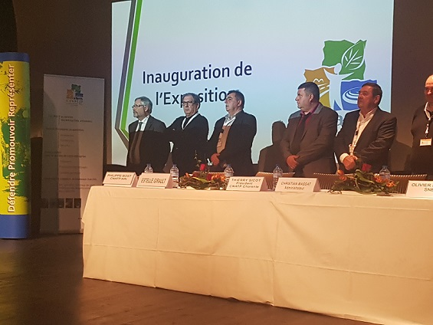
Le Congrès annuel de la CNATP
Rassemble les responsables départementaux (Présidents, collaborateurs)
Ouvert aux adhérents de la CNATP
Mobilisation des partenaires pour inviter leurs clients et prospects
avec la participation
des principaux élus et décideurs des collectivités locales et territoriales

Slide 19
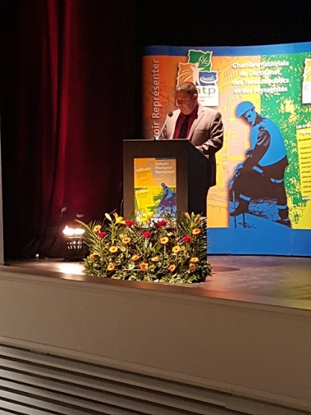
Le Congrès 2016
A eu lieu à cognac
(salle des spectacles, Chèrves-RICHEMONT)
Les jeudi 17 et
vendredi 18 novembre 2016

Slide 20
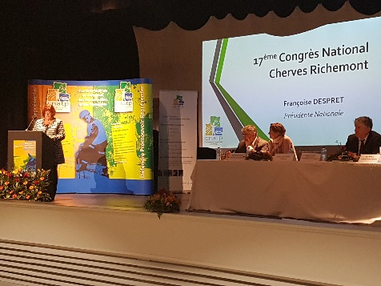
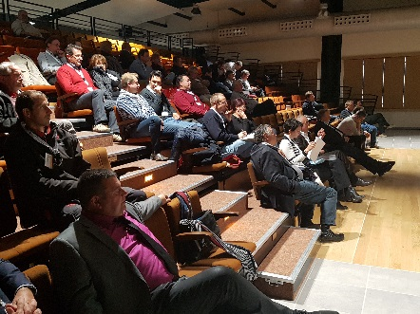
Au programme : des plénières et des ateliers pratiques en Paysage et Travaux publics :
(Extraits programme 2016)
La fonction RH au cœur des décisions stratégiques d’une TPE,
La garantie chômage des chefs d’entreprise,
La rupture du contrat de travail,
Les enjeux de la prévention pour les métiers des TP et du Paysage,
Les formations obligatoires des collaborateurs,
Le nouveau modèle de charte PAN ANC,
Les bétons décoratifs et les bétons drainants,
La réglementation des transports exceptionnels,
Palmarès des innovations SALONVERT,
Séance de sujets de politique syndicale,
Séance politique avec des élus.

Slide 21
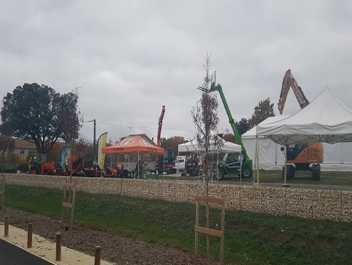
L’exposition
Des stands adaptés en surface et en équipements
Des contacts avec les responsables de la CNATP (élus et collaborateurs)
Des prises de rendez vous possibles ensuite dans les départements
L’accueil des délégués a lieu sur l’exposition
Les repas sont servis sur les stands
Exposition extérieure

Slide 22
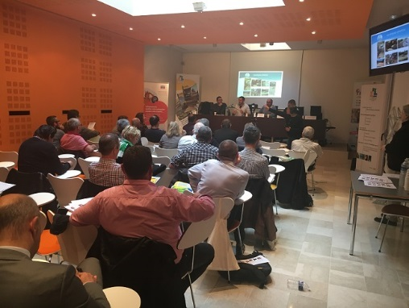
La journée réseau 2017
A eu lieu à Paris
(au siège de la CNATP)
MERCREDI 15 NOVEMBRE 2017

Slide 23
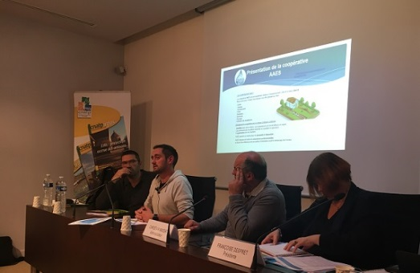
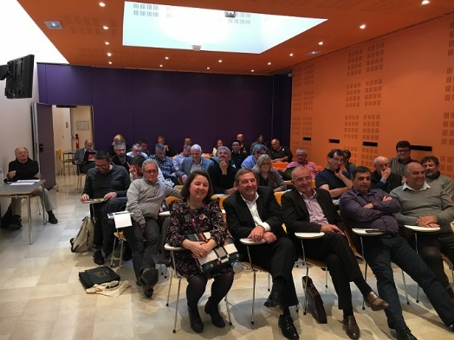
Au programme : des plénières et des ateliers pratiques en Paysage et Travaux publics :
Un projet novateur en matière d’accessibilité : la villa renaissance (Ain),
La charte paysagistes : objectif zéro pesticide (Maine-et-Loire),
Un outil d’accès aux marchés pour les artisans : la coopérative de travaux publics (Ain),
Une solution pour les déchets verts des paysagistes : la plateforme de compostage (Loire),
Une démarche nationale de valorisation des artisans qui s’engagent dans la qualité : « les professionnels de l'ANC® »,
Les actions de santé et sécurité d'iris-st vers les artisans du TP et du Paysage,
Présentation du nouveau site internet de la CNATP.

Slide 24
Merci pour votre écoute !

